Slide 1
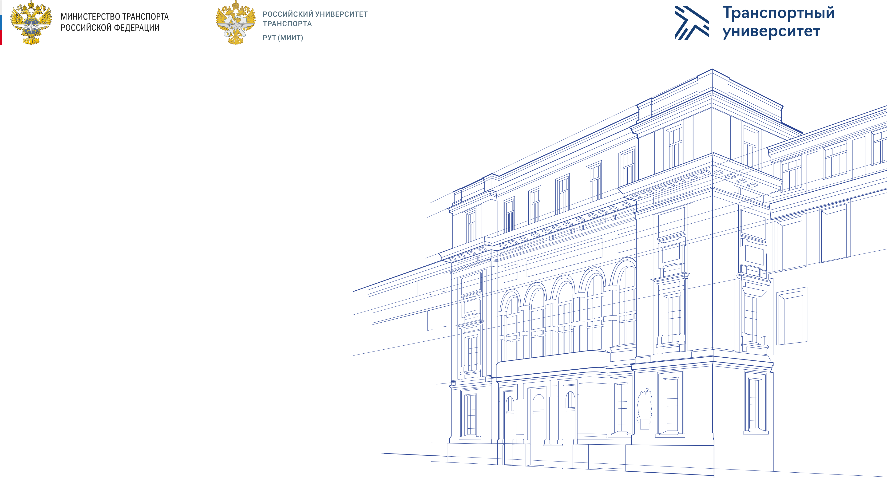

Атаки на цепочки поставок.
Гитхабификация ИБ.
Актуальность задач дизассемблирования.
Д.т.н., профессор,
профессор кафедры «УиЗИ»
Сидоренко Валентина Геннадьевна

Slide 2



Ссылки на ресурсы
В презентации использованы материалы Training Lab Kaspersky Academy 4-6 July 2023
ПлейбукиCERT Societe Generale https://github.com/certsocietegenerale/IRM/tree/main/RU
Руководство по IR от Kaspersky
MITRE CALDERA

Slide 3
What can be as a Service?
IaaS (Infrastructure as a Service) – инфраструктура как услуга
PaaS (Platform as a Service) – платформа как услуга
SaaS (Software as a Service) – программное обеспечение как услуга
RaaS (Recovery as a Service ) – восстановление как услуга

Slide 4
Информация об уязвимостях
Как найти информацию об уязвимостях. http://bdu.fstec.ru/ http://cve.mitre.org - Common Vulnerability Enumeration https://nvd.nist.gov/ http://cvedetails.com https://ics-cert.us-cert.gov/advisories/ http://ics-cert.kaspersky.ru http://exploit-db.org Сайт производителя (qualified patch lists (QPLs)) Поисковые системы

Slide 5








Атака на цепочку поставок
Репозиторий
кода
Репозиторий
пакетов
Разработчик
Сборка
Клиент
Зависимости
Зараженный пакет
Атакующий

Slide 6
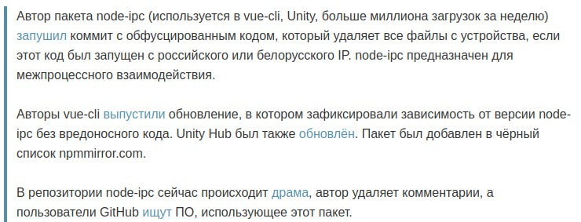
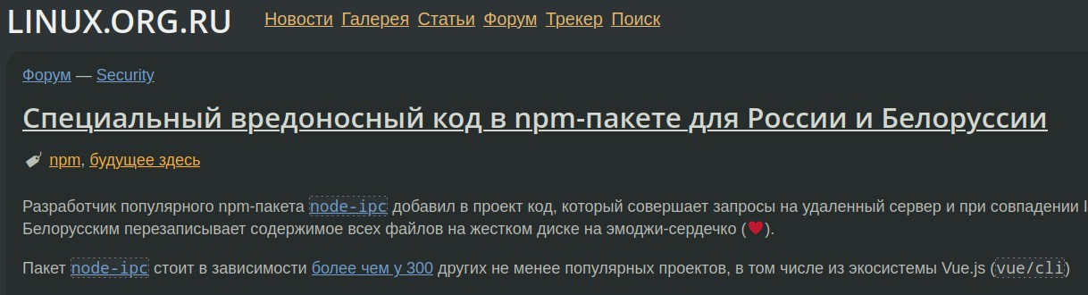
Кейс #1. Публикация вредоносного кода в популярном пакете node-ipc
17 марта 2022 – публикация вредоносной версии пакета node-ipc в npm (больше миллиона загрузок в неделю)

Slide 7
«Просто скачай и запусти»
Node | npm | install | %package%
Python | pip | install | %package%
Rust
curl ...rustup.sh|
/bin/sh; cargo run
Go
go get github.com/...

Slide 8
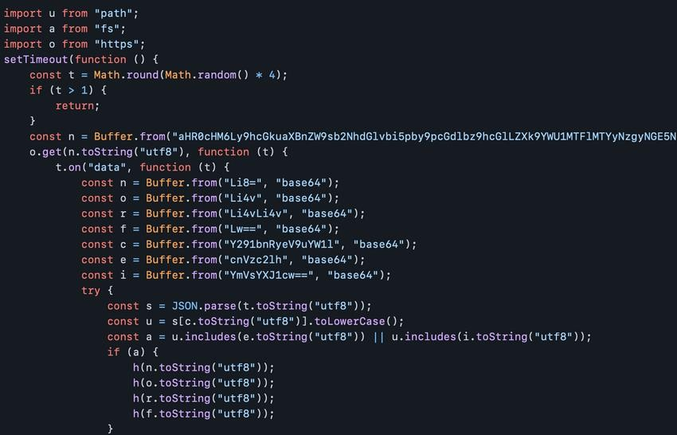
Кейс #1. Публикация вредоносного кода в популярном пакете node-ipc

Slide 9
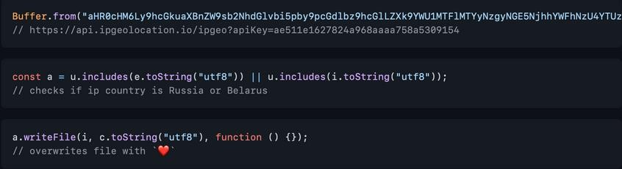
Кейс #1. Публикация вредоносного кода в популярном пакете node-ipc

Slide 10
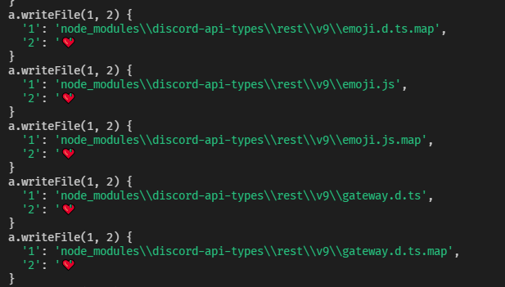
Кейс #1. Публикация вредоносного кода в популярном пакете node-ipc

Slide 11
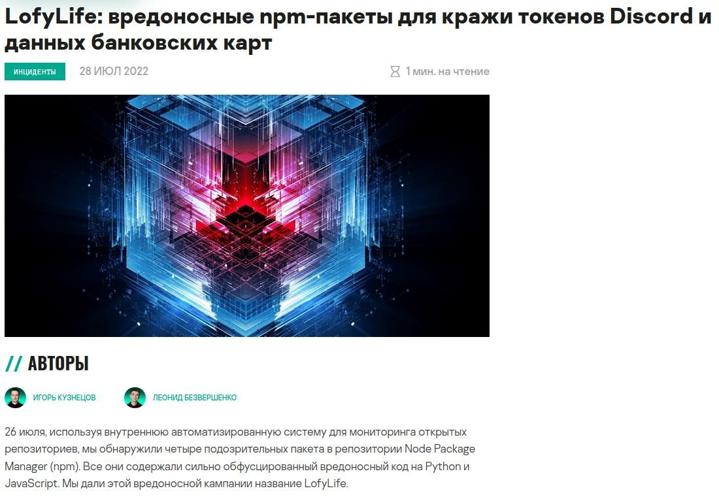
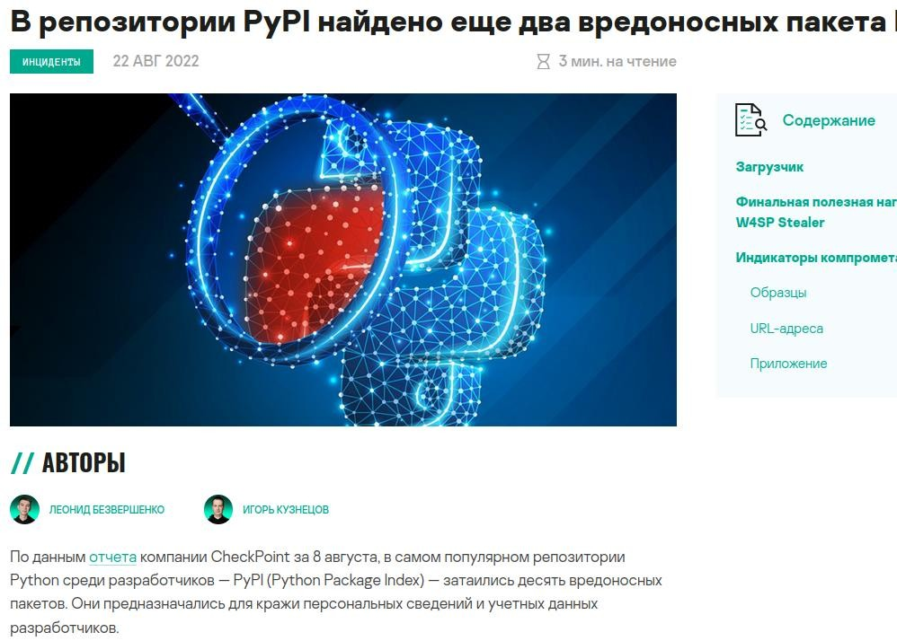
Мониторинг открытых репозиториев
https://securelist.com/

Slide 12
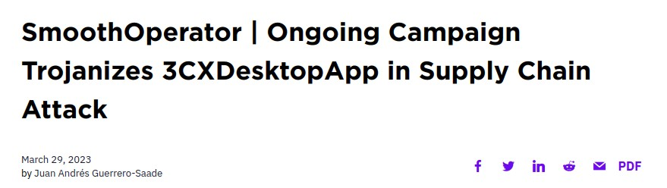
Кейс #2. Двойная атака через цепочку поставок на клиентов ЗСХ
29 марта 2023 - обнаружена атака на цепочку поставок 3CX
Вредоносный установочный пакет MSI был подписан
Полезная нагрузка под Windows и macOS
https://www.sentinelone.com/blog/smoothoperator-ongoing-campaign-trojanizes-3cx-software-in-software-supply-chain-attack/

Slide 13
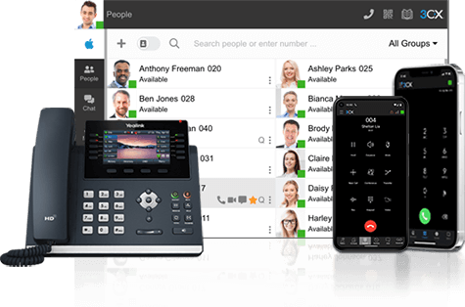
Кейс #2. Двойная атака через цепочку поставок на клиентов ЗСХ
3CX — разработчик VoIP-решений.
Более чем 600 000 компаний клиентов по всему миру, включая American Express, Coca-Cola, McDonald's, BMW, Honda, AirFrance, NHS, Toyota, Mercedes-Benz и IKEA

Slide 14
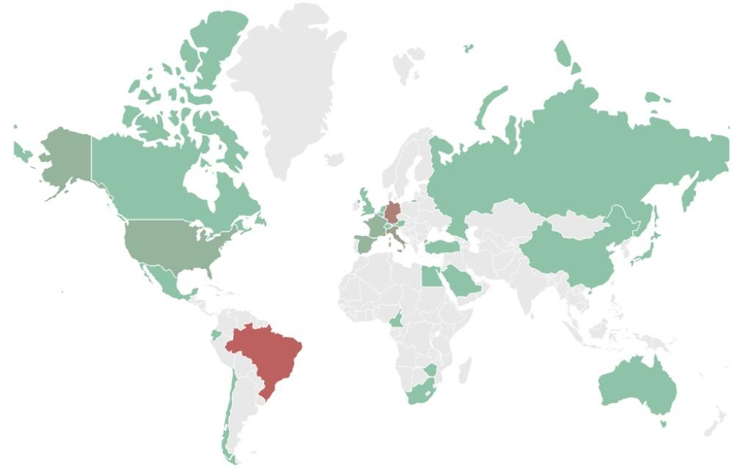
Кейс #2. Двойная атака через цепочку поставок на клиентов ЗСХ

Slide 15
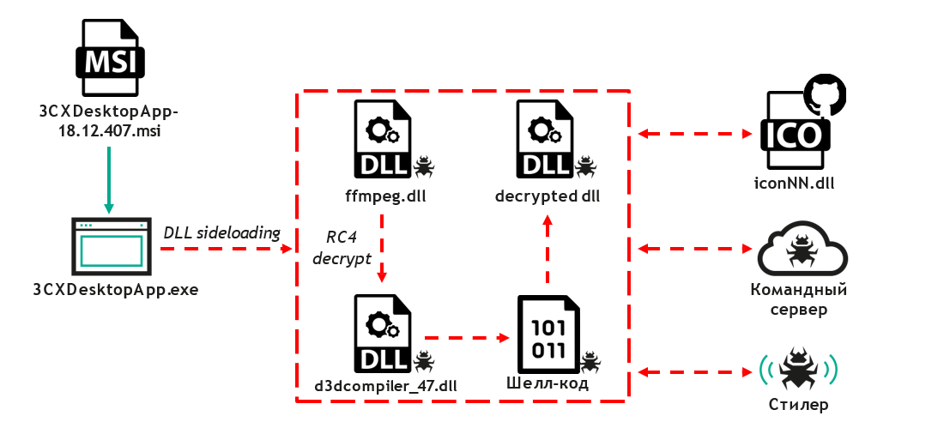
Кейс #2. Двойная атака через цепочку поставок на клиентов ЗСХ

Slide 16
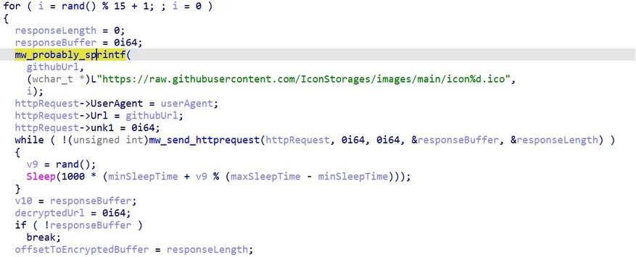
Кейс #2. Двойная атака через цепочку поставок на клиентов ЗСХ
https://www.sentinelone.com/blog/smoothoperator-ongoing-campaign-trojanizes-3cx-software-in-software-supply-chain-attack/

Slide 17
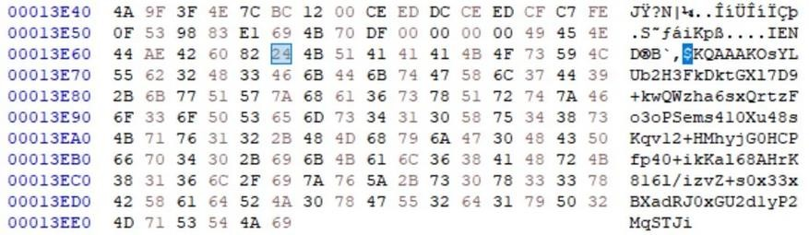
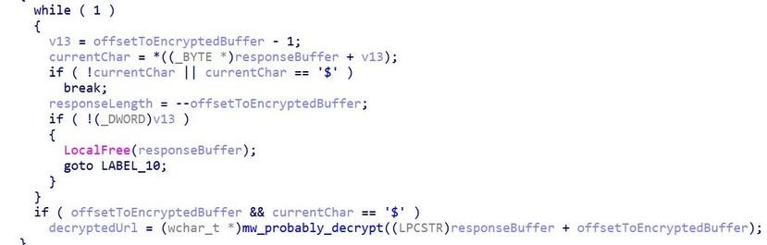












Кейс #2. Двойная атака через цепочку поставок на клиентов ЗСХ

Slide 18
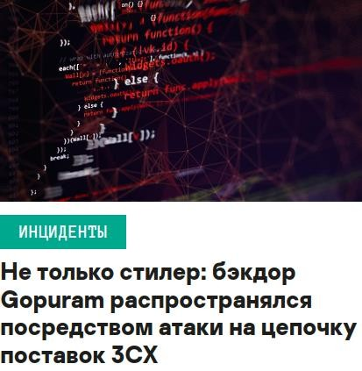
Кейс #2. Двойная атака через цепочку поставок на клиентов ЗСХ
Gopuram был внедрен в криптовалютные компании
Мы обнаружили бэкдор Gopuram внутри 3CX 21 марта 2023
Gopuram был развернут менее чем на десяти компьютерах
https://securelist.ru/gopuram-backdoor-deployed-through-3cx-supply-chain-attack/107247/

Slide 19
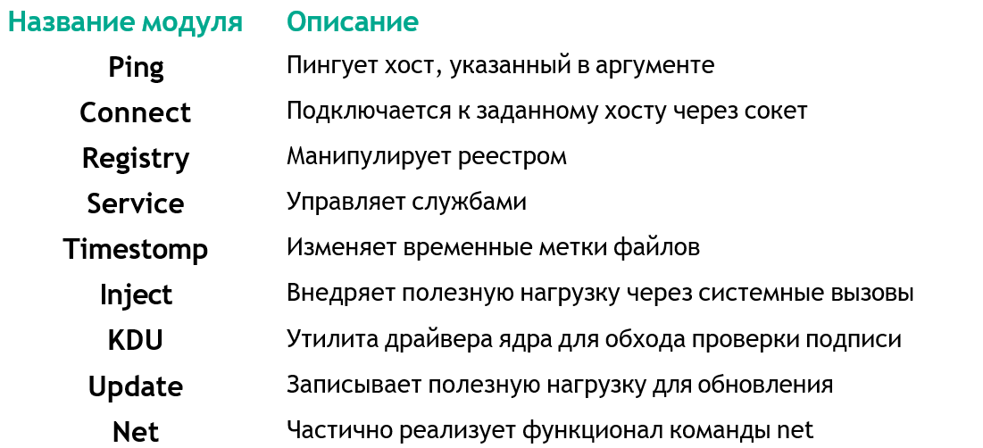
Кейс #2. Двойная атака через цепочку поставок на клиентов ЗСХ

Slide 20
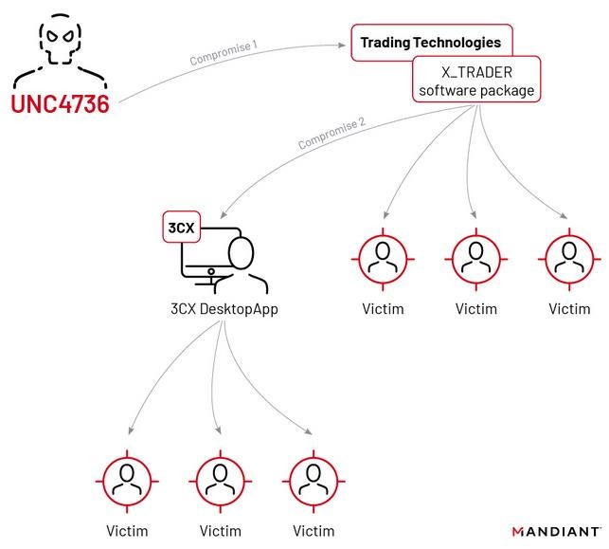
Кейс #2. Двойная атака через цепочку поставок на клиентов ЗСХ
Инцидент был вызван другой компрометацией цепочки поставок
Сначала была атакована компания Trading Technologies
Троянизированный установщик программы X_Trader был загружен и установлен на ПК сотрудника 3CX

Slide 21
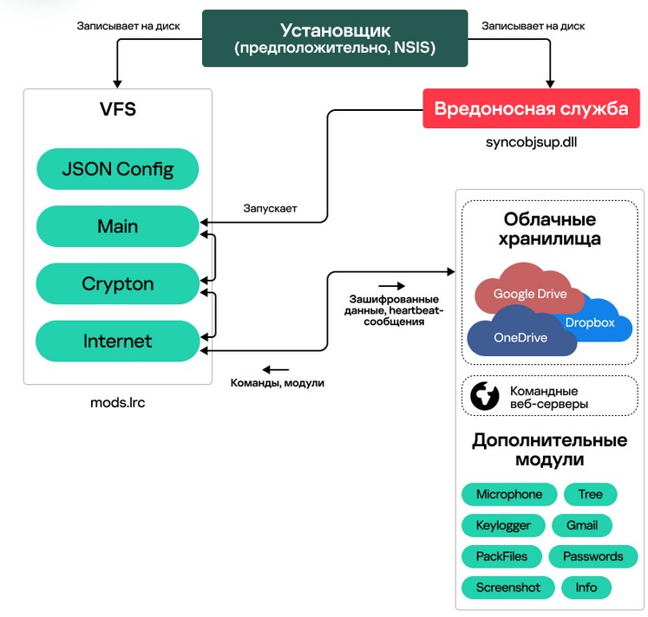
Кейс #3.2. АРТ-угроза CloudWizard: история CommonMagic продолжается
Более сложное вредоносное программное обеспечение
Кража файлов и электронной почты, запись аудио с микрофона, снимки экрана, кейлоггинг
Цели не только в Крыму, Донецке и Луганске, но и в центральной и западной частях Украины
Жертвы: отдельные пользователи, дипломатические и научно- исследовательские организации

Slide 22
Кейс #3.2. Подозрительная служба
С: \ProgramData\Apparition Storage\syncobjsup.dll
RC5*
decryption
C:\ProgramData\Apparition Storage\mods.lrc

Slide 23
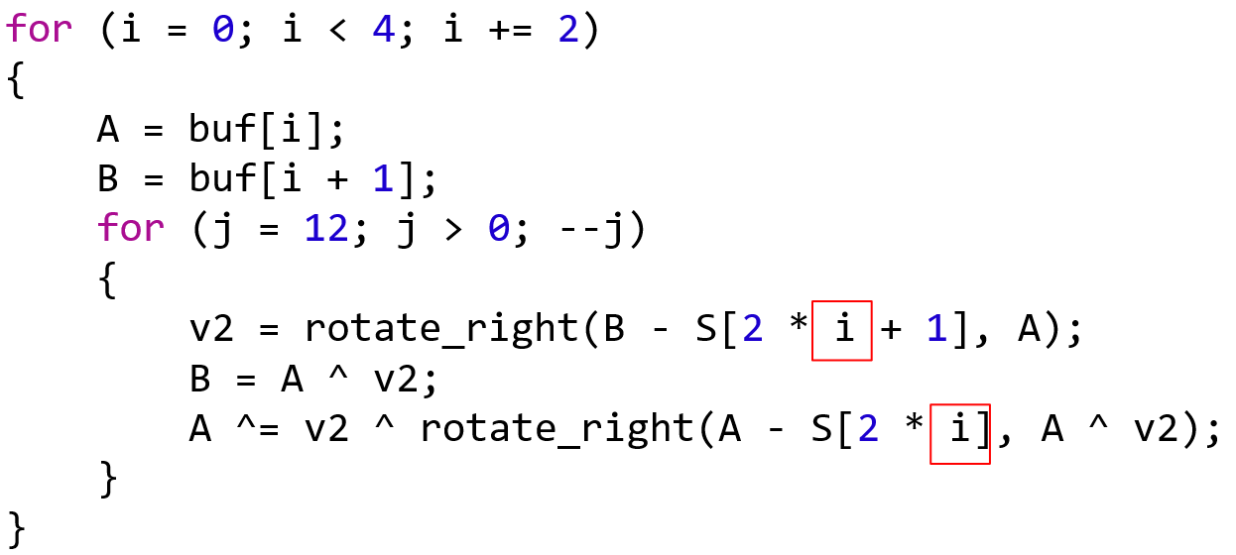
Кейс #3.2. Ошибка в реализации алгоритма RC5

Slide 24
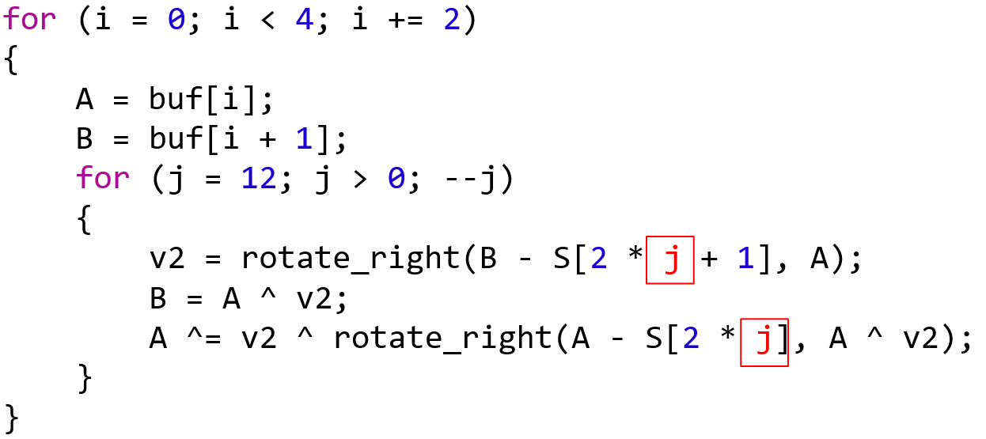
Кейс #3.2. Ошибка в реализации алгоритма RC5

Slide 25
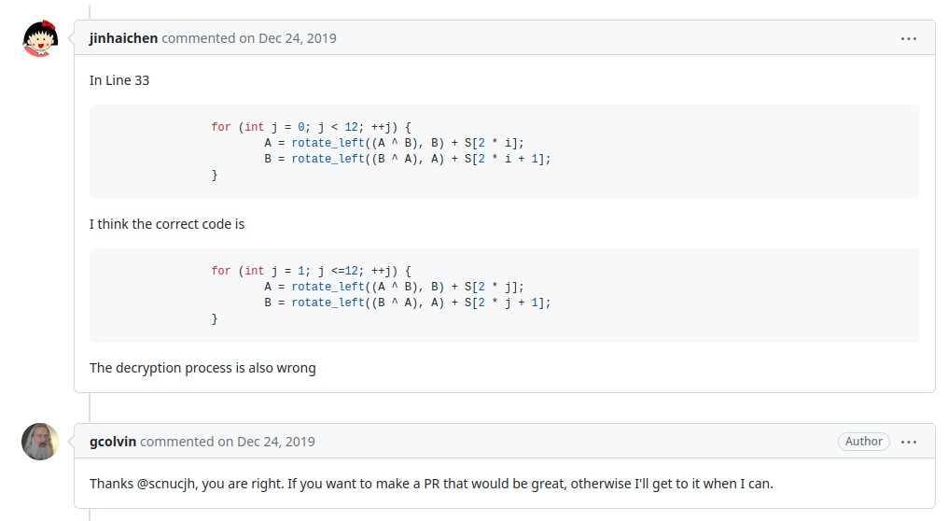
Кейс #3.2. Ошибка в реализации алгоритма RC5

Slide 26
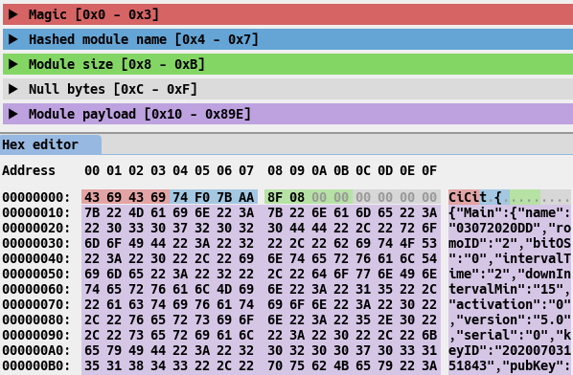
Кейс #3.2. Virtual File System
ROR6(“Config”)
syncobjsup.dll
VFS
JSON Config
Main Crypton Internet

Slide 27
Кейс #3.2. Оркестратор
Все API-функции резолвит через ROR6
Инжект в W miPrvSE.exe
Загружает модули
Шлет heartbeats
Получает команды

Slide 28
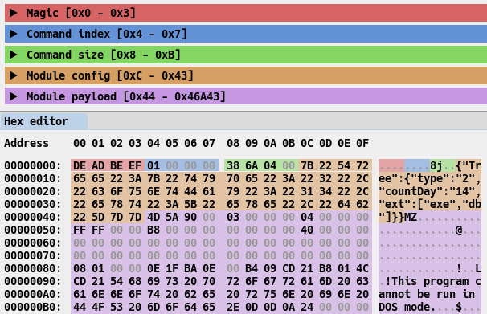
Кейс #3.2. Команды
{"Delete":[…]}
{"Stop":[…]}
{"restart":“…"}
{"replaceList": "1","Module":{…}}

Slide 29

Кейс #3.2. Модуль записи микрофона
Иконка
активности
микрофона

Slide 30
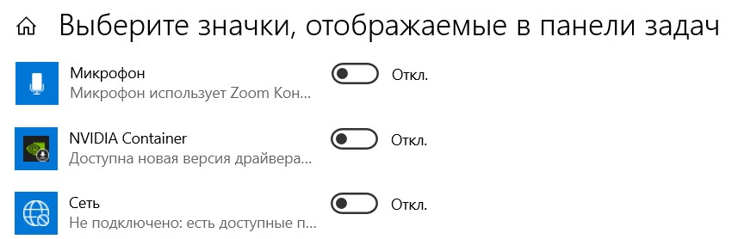
Кейс #3.2. Модуль записи микрофона
Модуль отключает иконку
через реестр

Slide 31
Кейс #3.2. Другие модули
Скриншоты
Нажатия клавиш
Файлы с машины
Листинги директорий
Информация об ОС
Браузерные пароли

Slide 32
Кейс #3. Связь с другими кампаниями
Prikormka
BugDrop
CloudWizard
CommonMagic

Slide 33
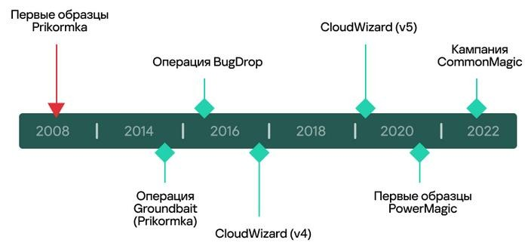
Кейс #3. Связь с другими кампаниями

Slide 34
Примеры атак с использованием замаскированных задержек времени
https://www.sentinelone.com/blog/smoothoperator-ongoing-campaign-trojanizes-3cx-software-in-software-supply-chain-attack/
https://securelist.com/
https://securelist.ru/gopuram-backdoor-deployed-through-3cx-supply-chain-attack/107247/
https://securelist.ru/operation-triangulation/107470/
https://securelist.ru/bad-magic-apt/107020/
02_Разбор российских и международных кейсов в области киберинцидентов - Леонид Безвершенко, слайды 10-25, 39-51
https://www.kaspersky.ru/blog/supply-chain-attack-on-3cx/34955/
https://objective-see.org/blog/blog_0x73.html

Slide 35
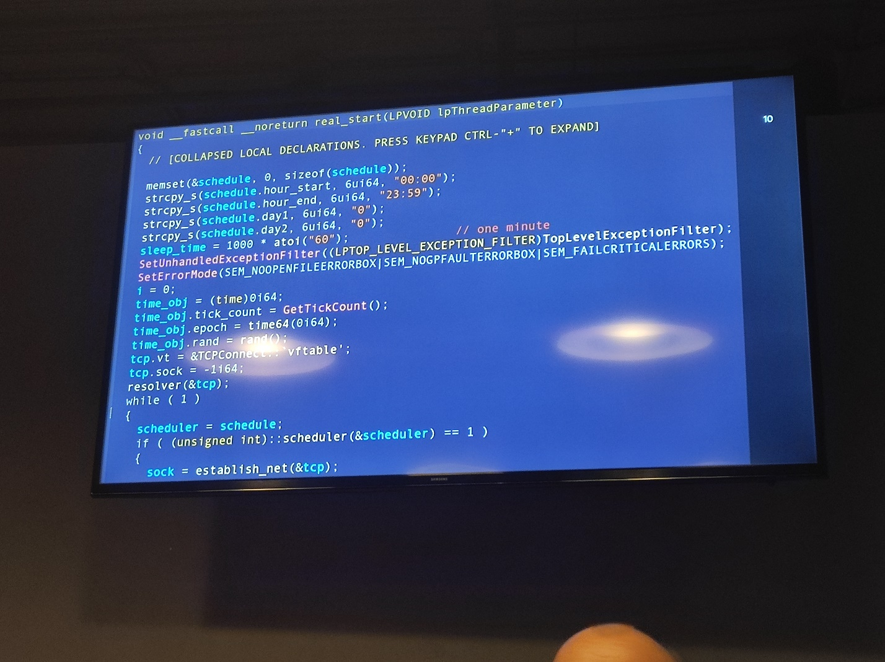
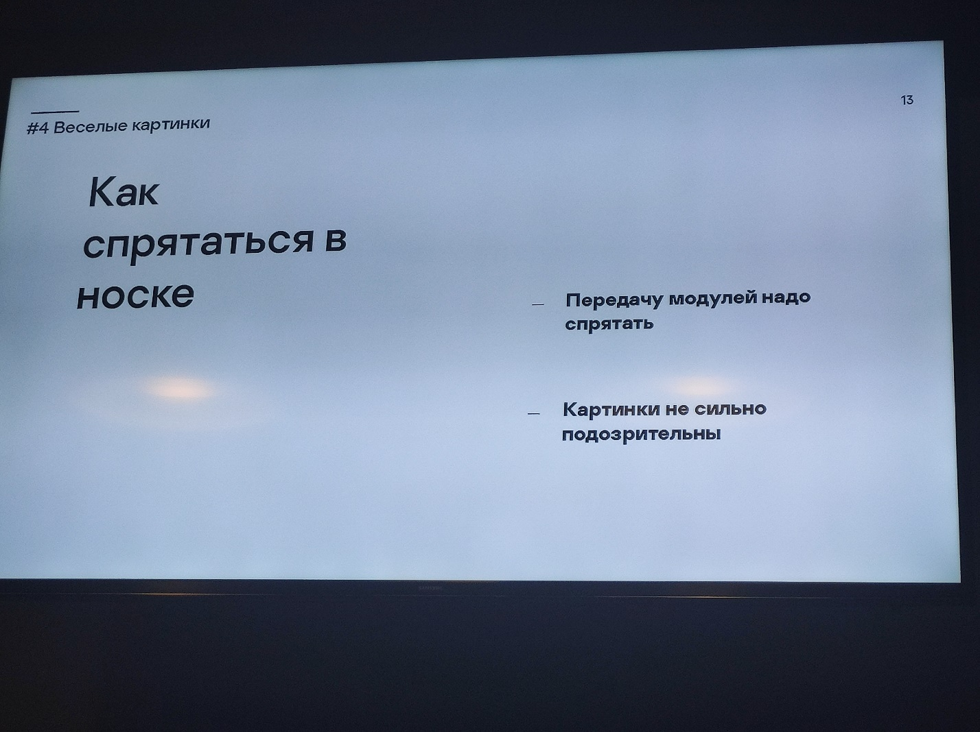
Примеры атак с использованием замаскированных задержек времени

Slide 36
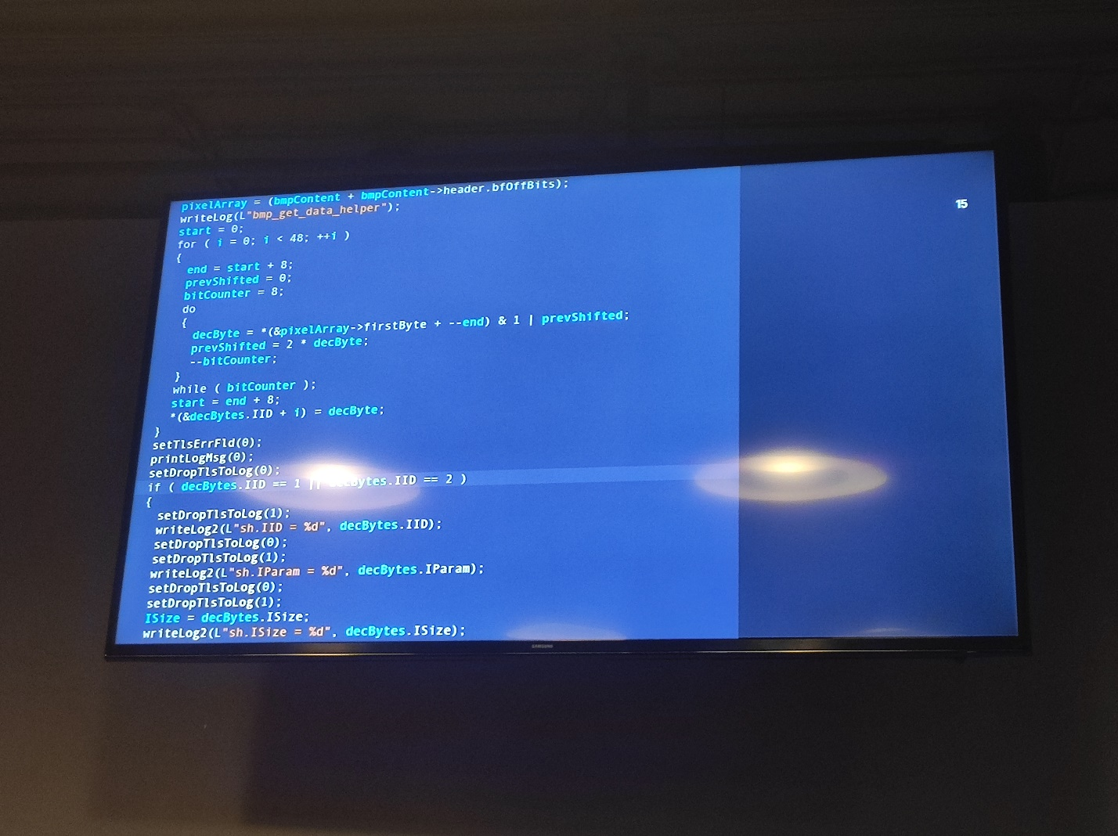
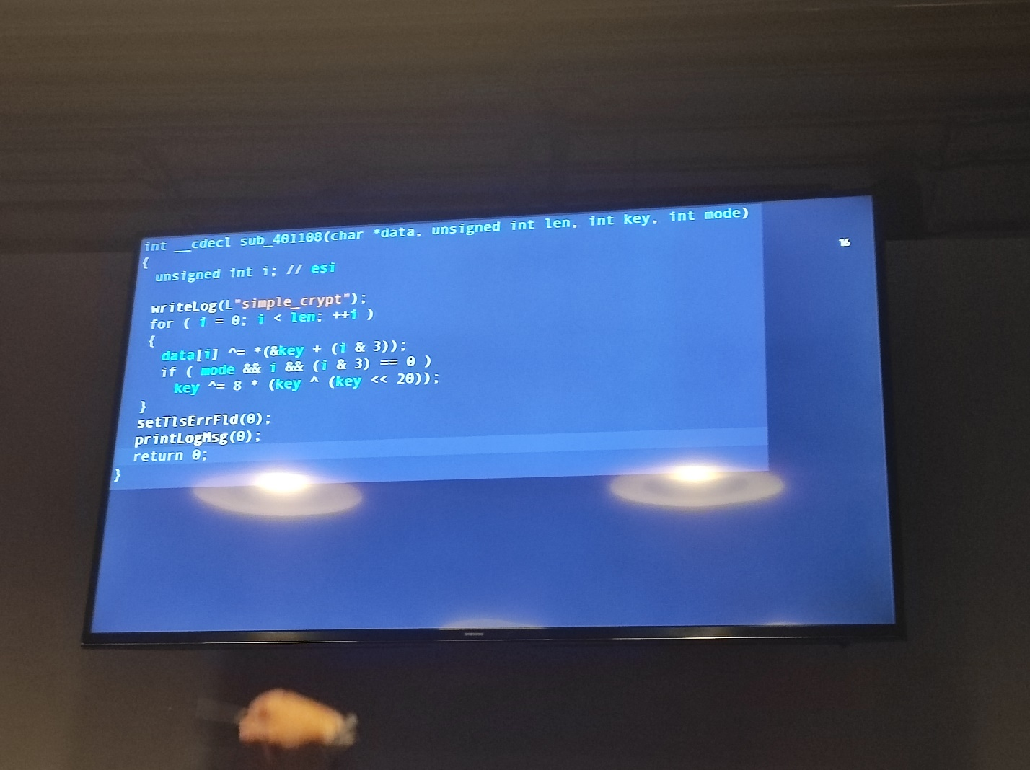
Примеры атак с использованием замаскированных задержек времени

Slide 37
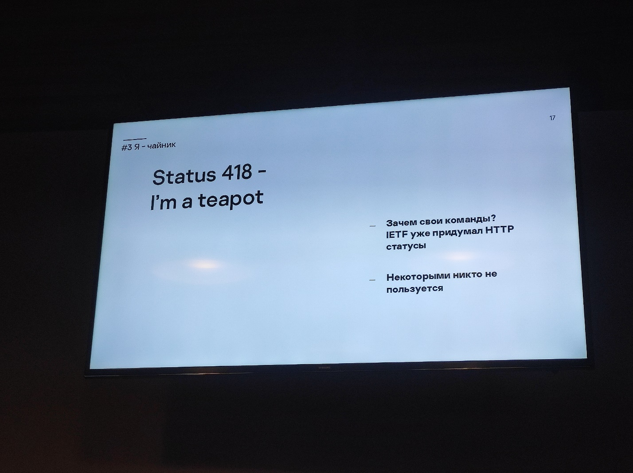
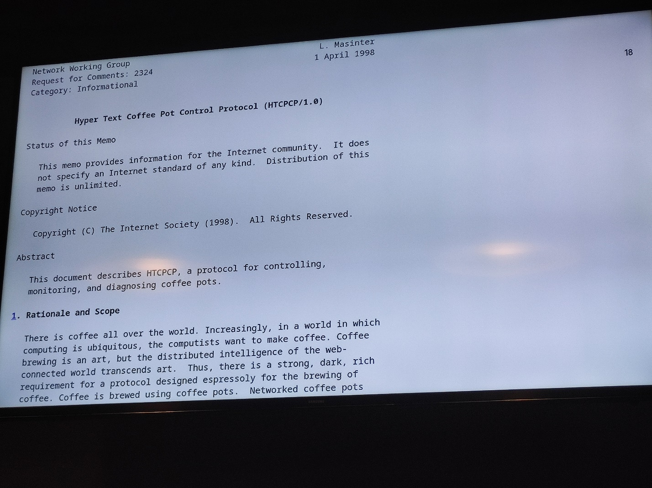
Примеры атак с использованием замаскированных задержек времени

Slide 38
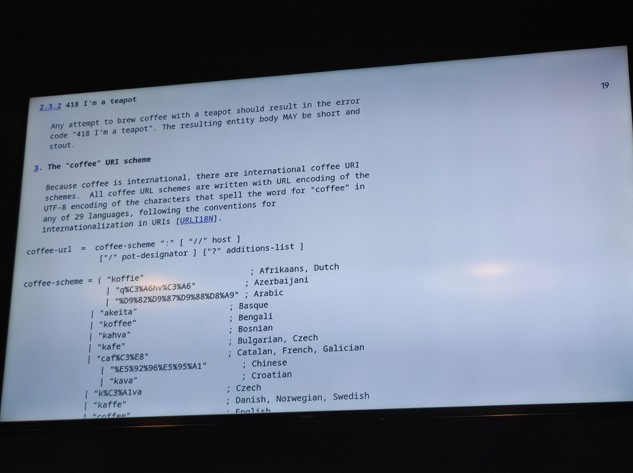
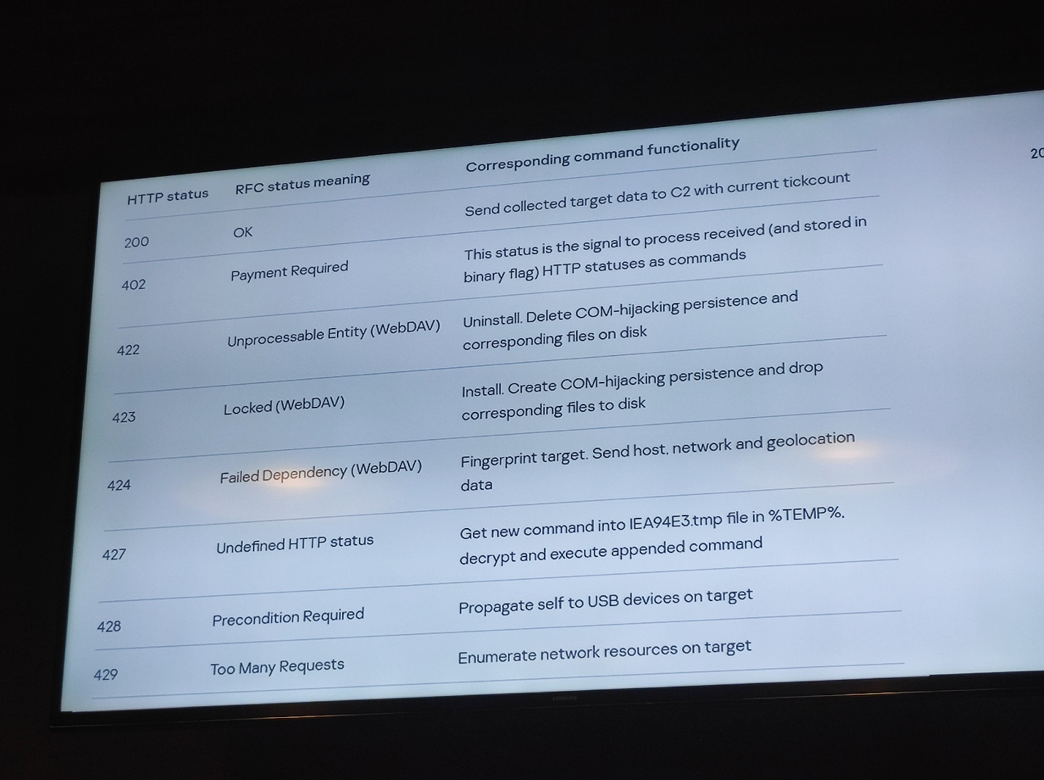
Примеры атак с использованием замаскированных задержек времени

Slide 39
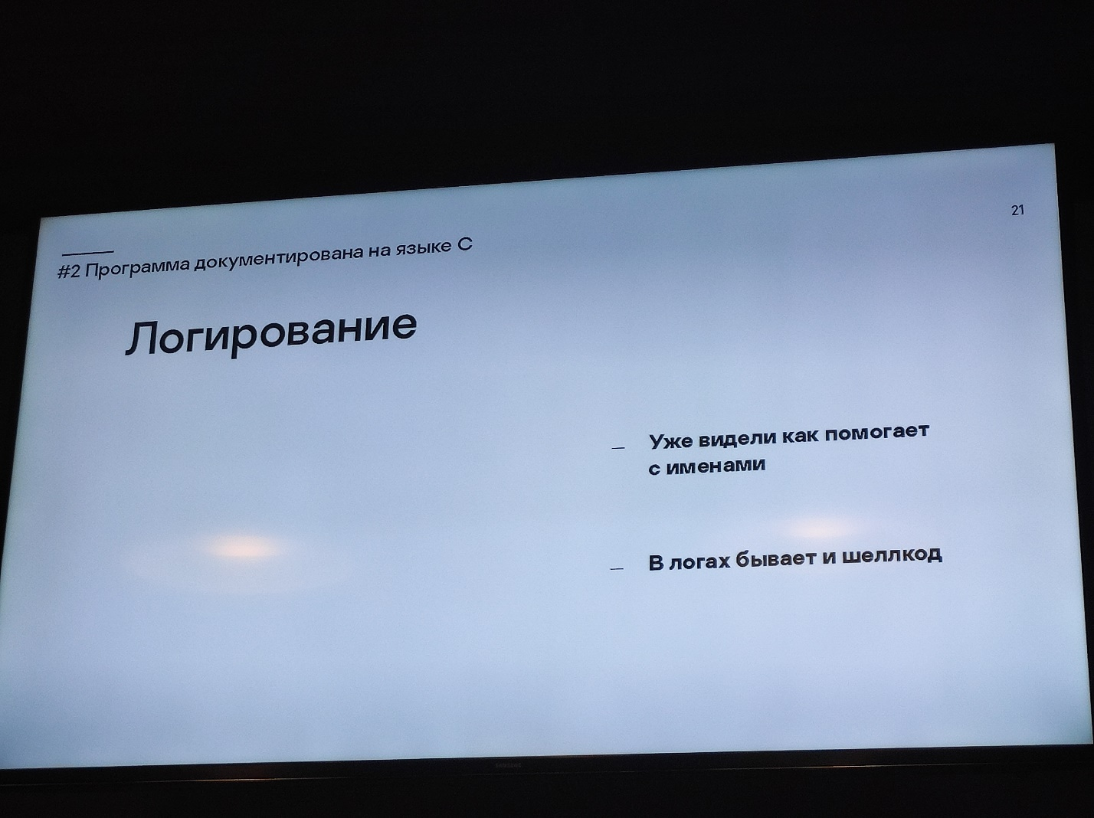
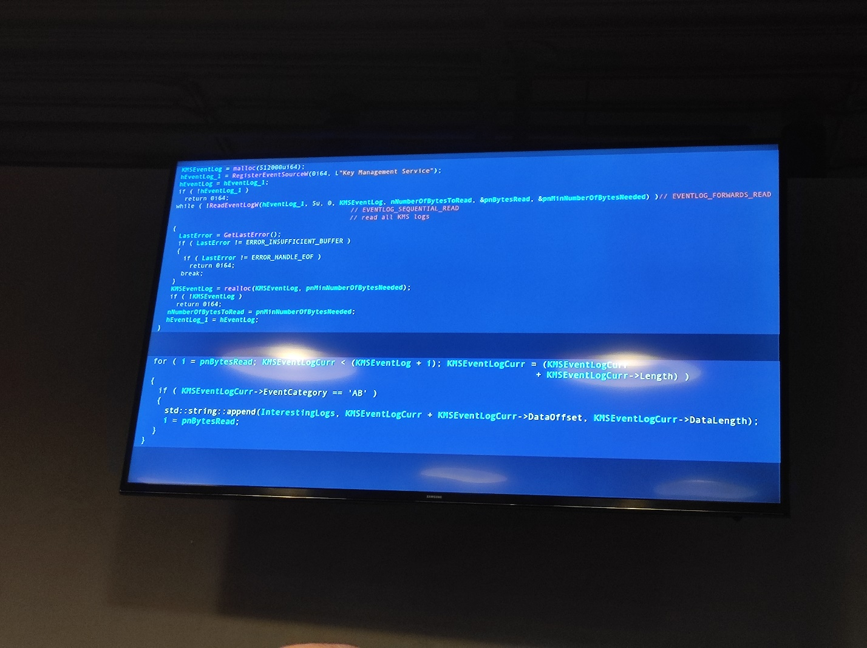
Примеры атак с использованием замаскированных задержек времени

Slide 40
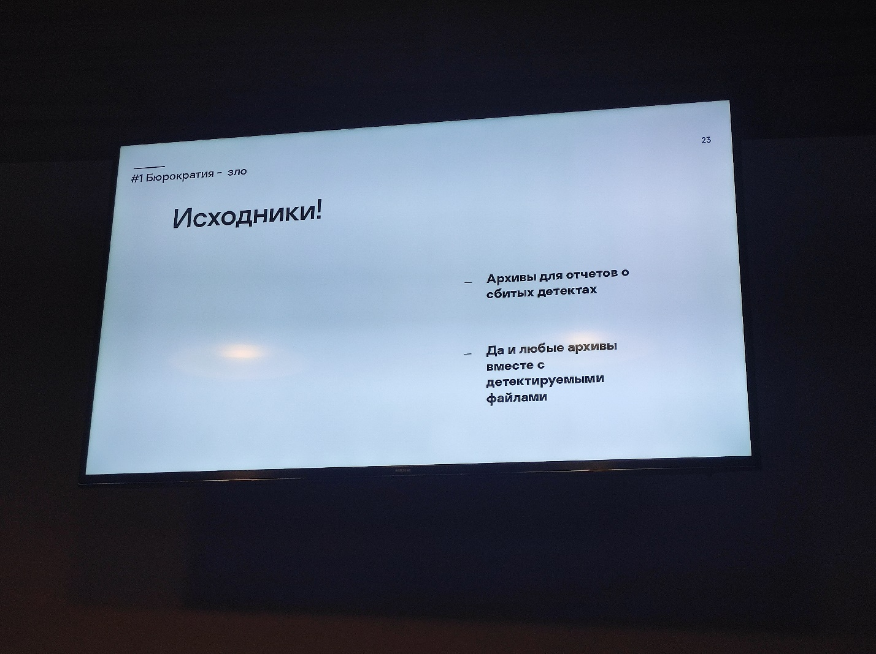
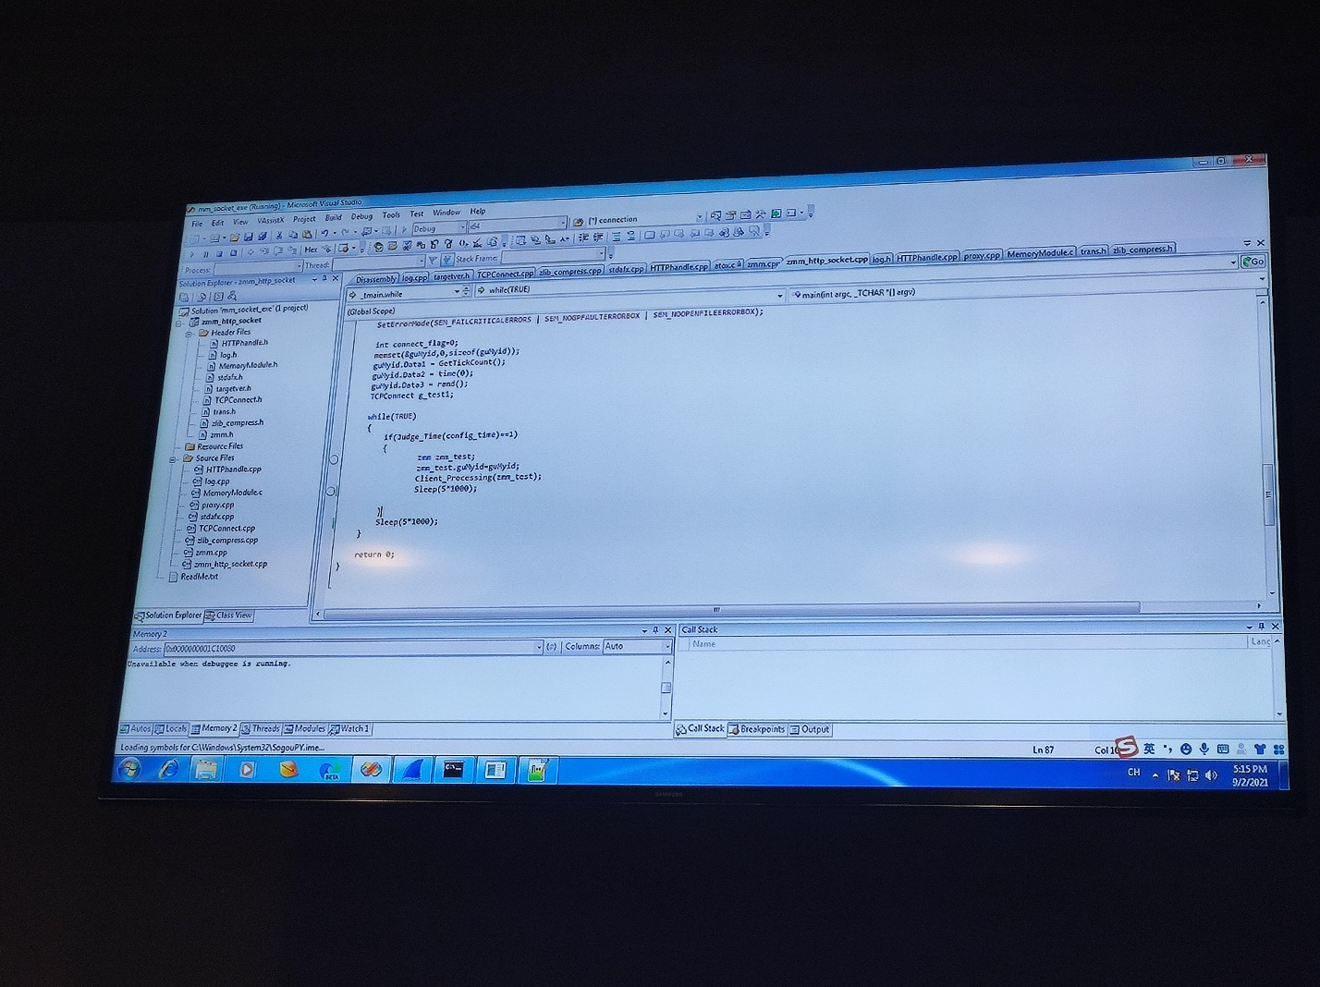
Примеры атак с использованием замаскированных задержек времени

Slide 41
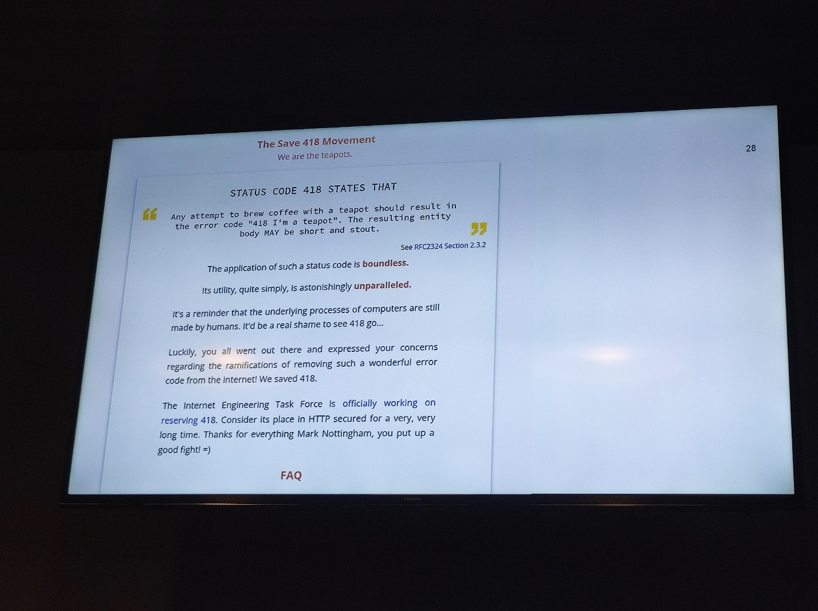
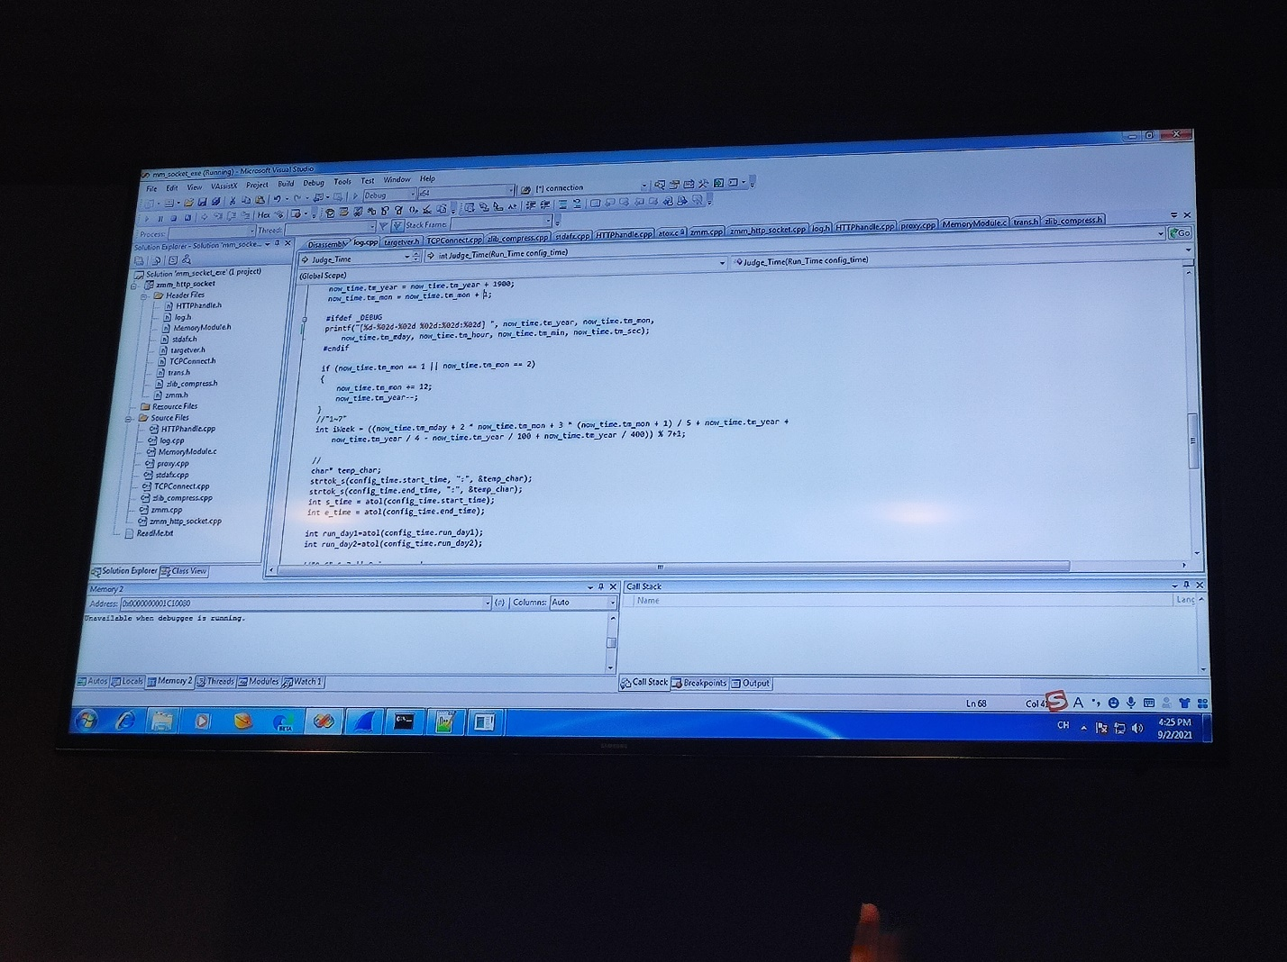
Примеры атак с использованием замаскированных задержек времени

Slide 42
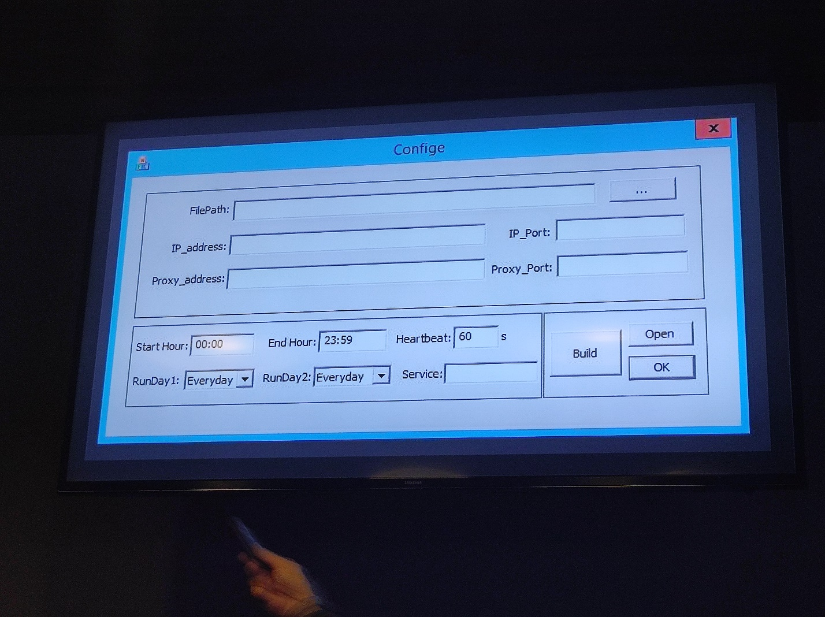
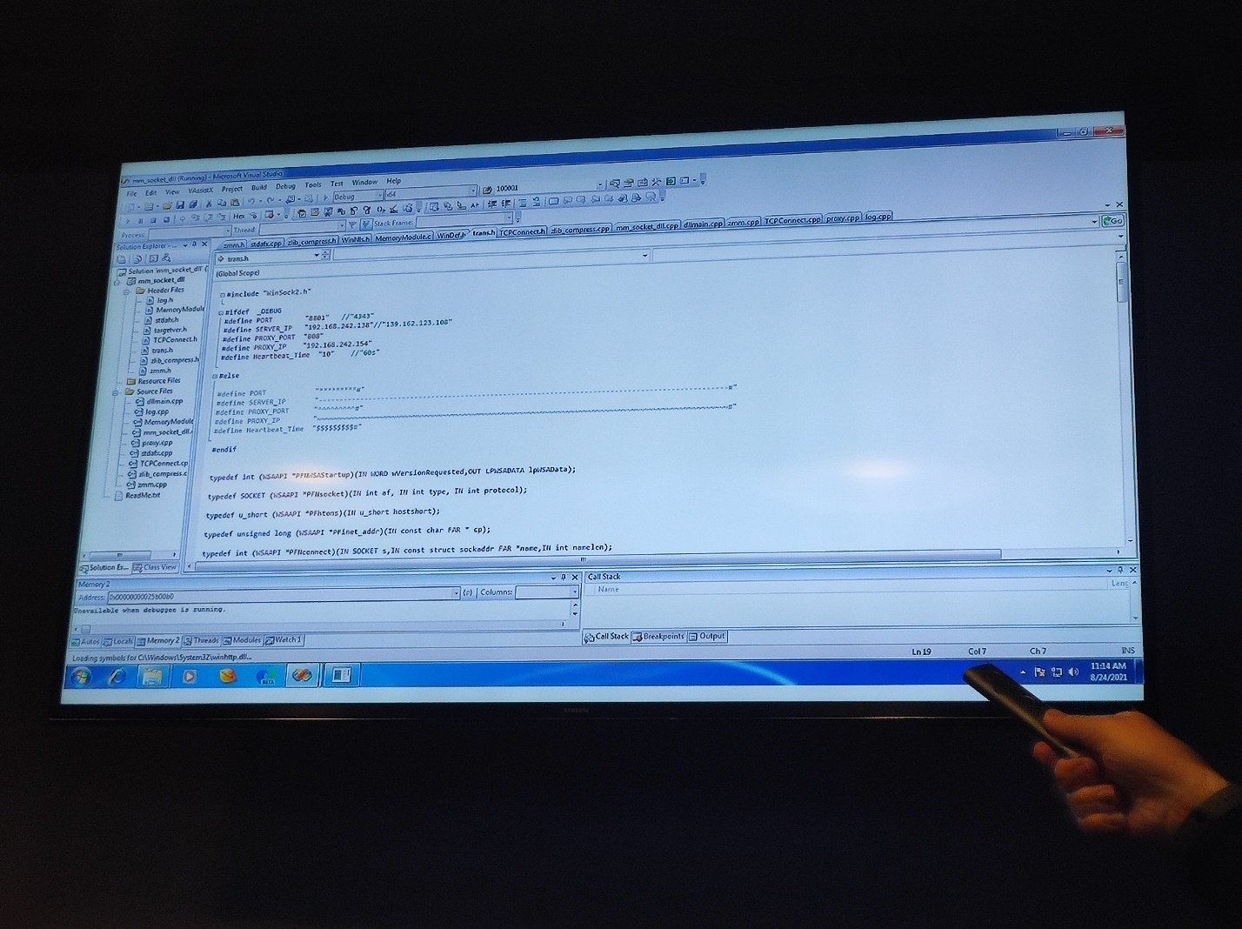
Примеры атак с использованием замаскированных задержек времени

Slide 43
Актуальность задач дизассемблирования
Метод автоматизированного исследования структуры дизассемблированного представления программного кода с уязвимостью на переполнение буфера с использованием матричного подхода 2018 / Ревнивых Александр Владимирович, Велижанин Анатолий Сергеевич
Методика обнаружения следов вредоносного программного обеспечения в дампах оперативной памяти 2018 / Иванов В.Ю., Жигалов К.Ю., Алчинов А.И., Павенский Ю.А.
Защита программ от дизассемблирования 2006 / Алейников С. И., Богатов А. О.

Slide 44
Актуальность задач дизассемблирования
Теоретическое обоснование схождения дизассемблированных последовательностей байт 2012 / Эдель Дмитрий Александрович
Исследование дизассемблированного представления исполняемых файлов, сформированных различными компиляторами. Пример уязвимости на переполнение буфера 2019 / Ревнивых Александр Владимирович, Велижанин Анатолий Сергеевич
Операционные системы на базе набора команд x86-64 в контексте низкоуровневого программирования 2015 / Пирогов В.Ю.

Slide 45
Актуальность задач дизассемблирования
Методика применения языка Ассемблер для стеговложения информации в исполняемые файлы 2016 / Штеренберг Станислав Игоревич
Восстановление управляющих конструкций обработки исключений языка Си++ 2010 / Деревенец Егор, Трошина Екатерина, Чернов Александр
Определение границ подпрограмм при статическом анализе бинарных образов 2016 / Александров Ярослав Алексеевич, Сафин Ленар Камилевич, Чернов Александр Владимирович, Трошина Катерина Николаевна

Slide 46
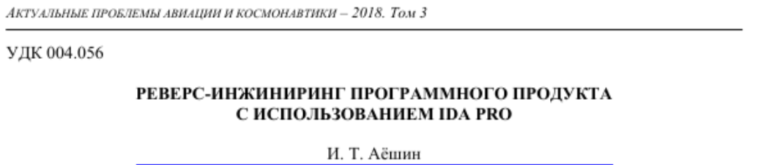
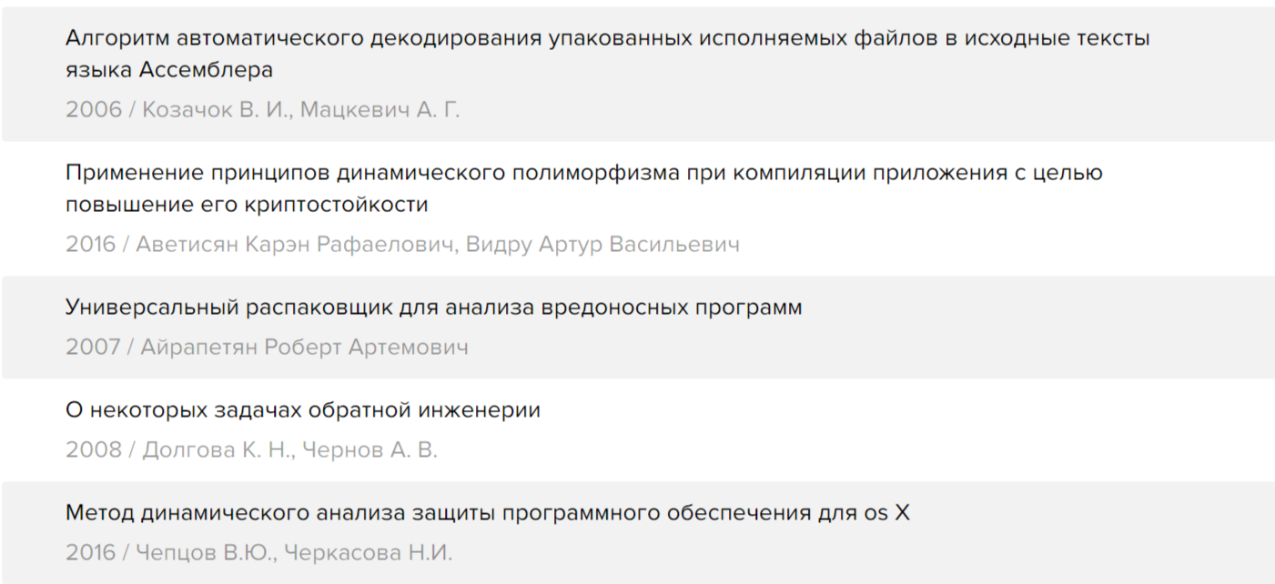
Актуальность задач дизассемблирования

Slide 47
Актуальность задач дизассемблирования
Применение принципов динамического полиморфизма при компиляции приложения с целью повышение его криптостойкости 2016 / Аветисян Карэн Рафаелович, Видру Артур Васильевич
Методика автоматизированного формирования структуры дизассемблированного листинга 2019 / Ревнивых Александр Владимирович, Велижанин Анатолий Сергеевич
Проектирование методики обучения основам вирусного анализа Стремоухов Всеволод Дмитриевич Клеймёнов Алексей Владимирович Калашникова Алиса Александровна

Slide 48
Гитхабификация ИБ
https://habr.com/ru/companies/microsoft/articles/487584/
Когда недавно вышла уязвимость CVE-2023-44487 (HTTP2), то к ней рядышком на github (https://github.com/bcdannyboy/CVE-2023-44487) был размещен как раз python скрипт, который позволял провести сканирование и проверить наличие уязвимости в ваших системах.

Slide 49
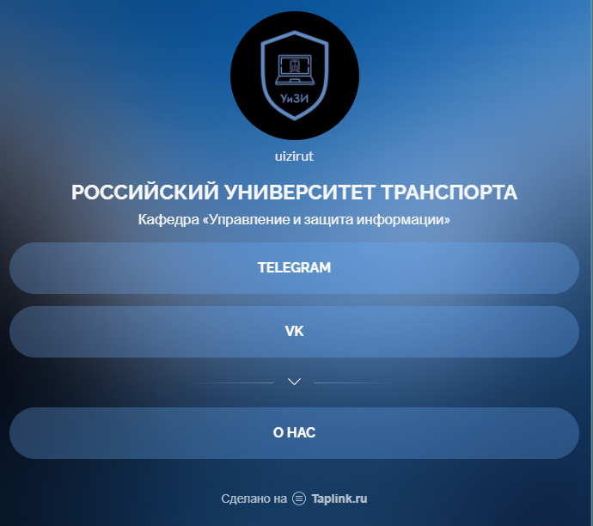
Спасибо за внимание!
Д.т.н., профессор кафедры «УиЗИ» РУТ (МИИТ)
Сидоренко Валентина Геннадьевна
https://taplink.cc/uizirut

